Slide 1


Windows環境でのC言語：
プログラムの作成から実行まで
URL: https://www.kkaneko.jp/cc/dev/cintro.pptx
金子邦彦

Slide 2
C言語プログラムのソースコード作成、コンパイル、実行までの一連の流れ
【学習内容の構成】
ソースコード：プログラミング言語で書かれたプログラム、人間が読み書き・編集可能
コンパイル：ソースコードを実行形式ファイルに変換する処理、マイクロソフトC++ビルドツール等を使用
getchar()によるキーボード読み取り：文字数カウント、EOF（End of File）の扱い
前提：Windows環境、エディタの基本操作
意義：C言語開発環境の構築と基本的な入出力処理の理解

Slide 3
ソースコード (source code)
プログラムを，何らかのプログラミング言語で書いたもの
「ソフトウエアの設計図」ということも．
人間も読み書き、編集できる

Slide 4
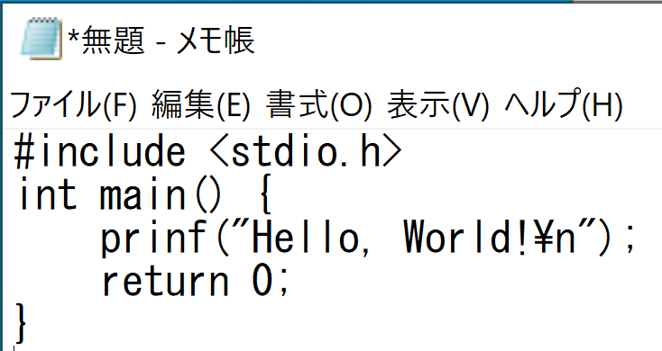
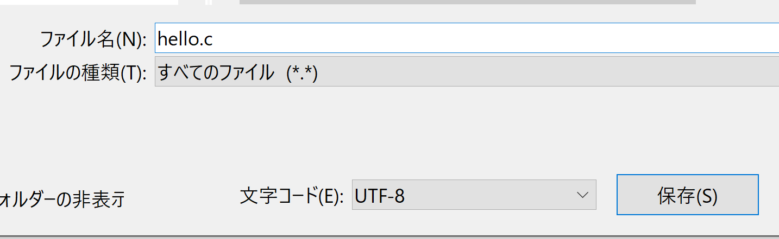
C 言語プログラムの例
#include <stdio.h>
int main() {
printf("Hello, World!\n");
return 0;
}
エディタでソースコードを編集
C 言語プログラムのソースコード
ファイルに保存

Slide 5
コンパイル
コンパイルは，ソースコードを実行形式ファイルに
変換すること．
#include <stdio.h>
int main() {
printf("Hello, World!\n");
return 0;
}
実行形式ファイル
コンパイラー
C 言語プログラムのソースコード
ファイル名: hello.c

Slide 6
コンパイルの方法
マイクロソフト C++ ビルドツール
  次のページからダウンロードしてインストールhttps://visualstudio.microsoft.com/ja/visual-cpp-build-tools/
  インストール手順は次のページで説明
  https://www.kkaneko.jp/tools/win/buildtool.html
WSL 2 のコンパイラー
オンライン開発環境
  C Tutor https://pythontutor.com/c.html
  Online GDB https://www.onlinegdb.com/
  Coding Ground https://www.tutorialspoint.com/codingground.htm
  など

Slide 7
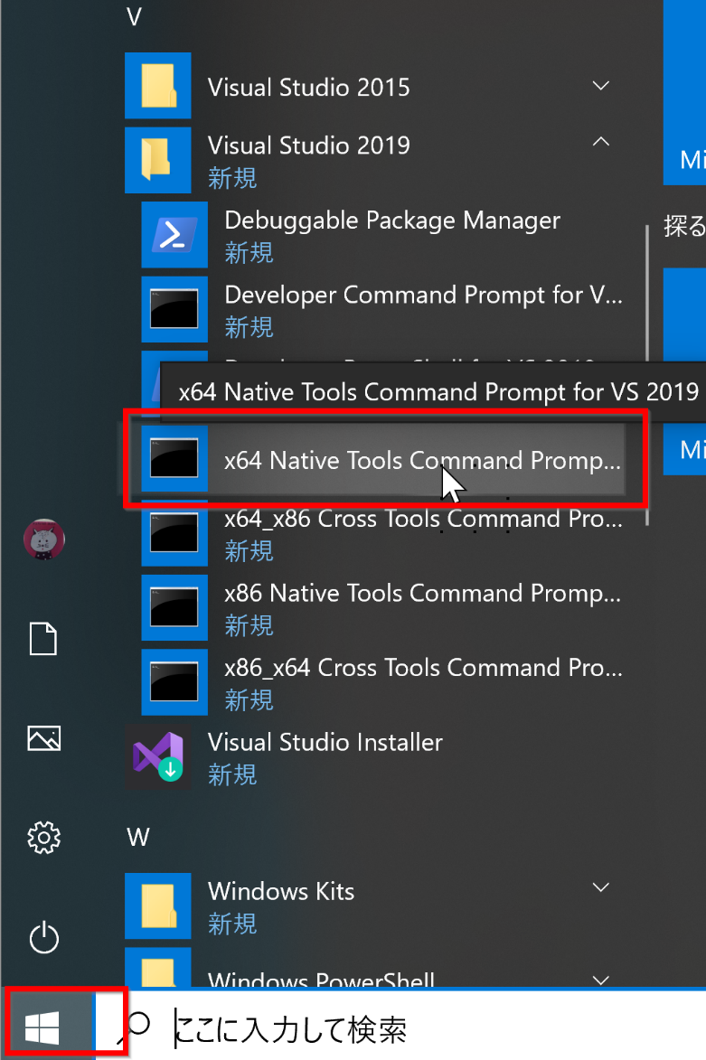
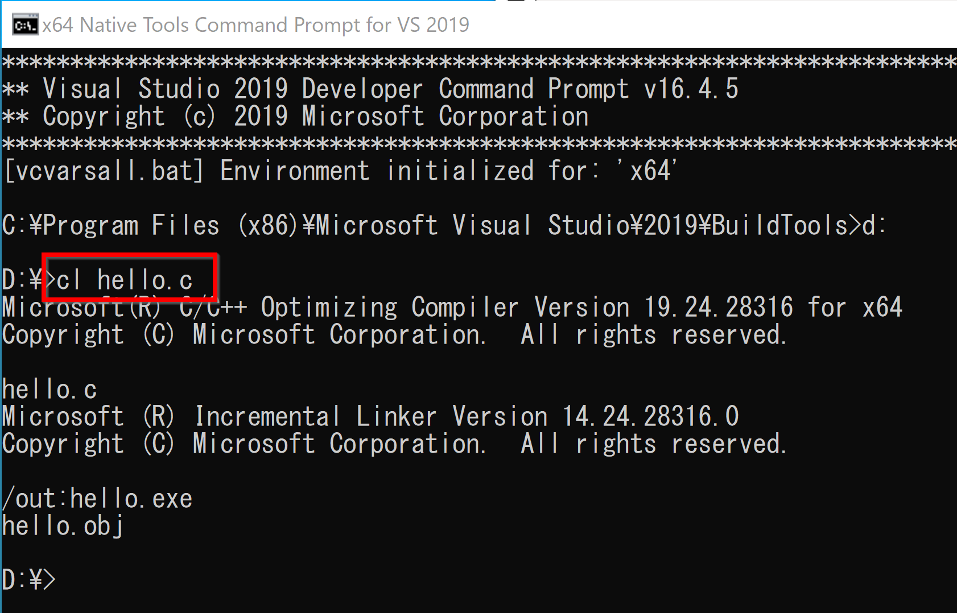
マイクロソフト C++ ビルドツールの起動
コンパイルは，
cl <ソースコードのファイル名>
・「/out:hello.exe」のように，
実行形式ファイル名が表示される
・コンパイルの前に cd コマンドで，
ソースコードのファイルのある
ディレクトリに移動
スタートメニューで，
x86 Native Tools Command Prompt
(Visual Studio 2019 の下）

Slide 8
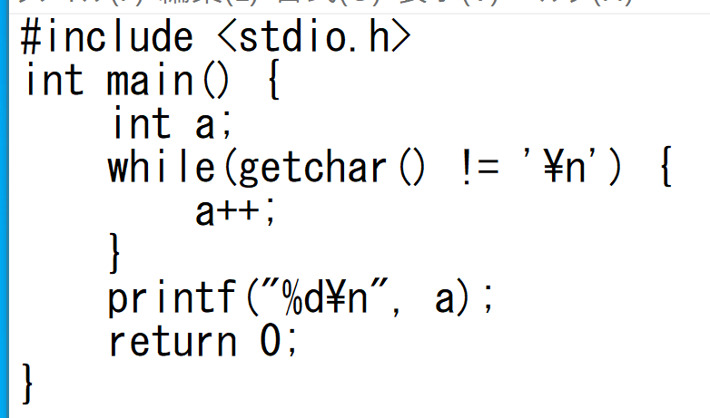
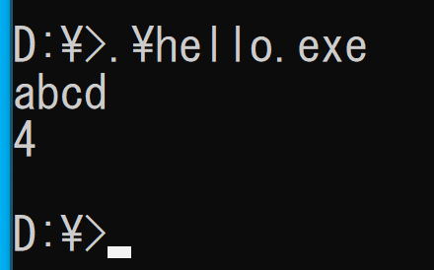
getchar() で文字数を数える
半角１文字: １バイト
Enterキー: １バイト
文字コードは、16進数の「0A」．C言語では '\n'
getchar() のふるまい
Enter キーを押した時点で、キーボードバッファからの読み取りが始まる。

Slide 9
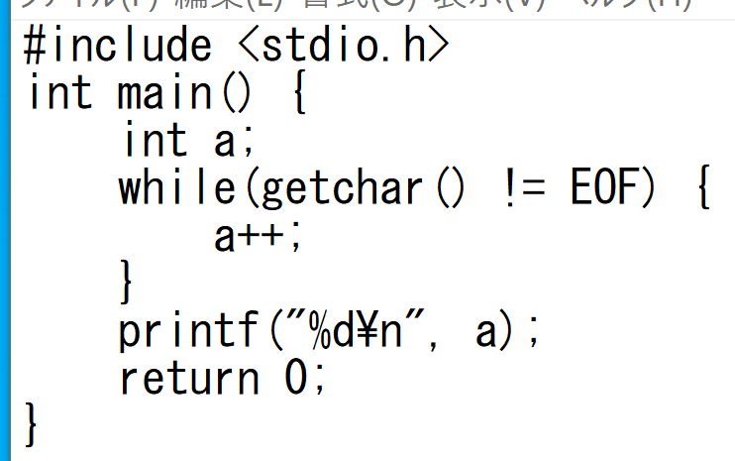
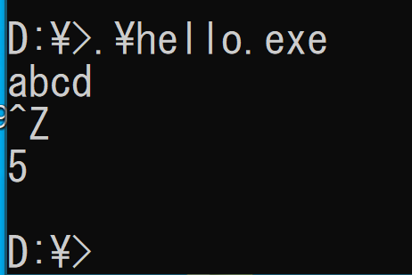
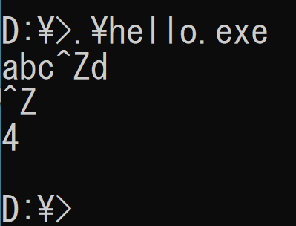
EOF (End of File)
Windows では，EOF は CTRL + Z（同時押し）
行の先頭で CTRL + Z とした場合
EOF （１バイトとはカウントされない）
行の先頭以外で CTRL + Z とした場合
CTRL + Z は、文字コードが「1A」の１バイトのデータ
CTRL + Z 以降、当該行のすべてのデータが破棄される
a b c d Enter CTRL+Z Enter
5 バイト
EOF
a b c CTRL+Z d Enter CTRL+Z Enter
4 バイト
EOF

Slide 10
ここで学んだこと
while による繰り返し
半角文字は１バイト
Enterキー: １バイト．C言語では ‘\n’
EOF（ファイルの終わり）: Windows では CTRL + Z
※ 学習のため，getchar() を用いた．キーボードからの文字列読み取りは，getchar() でなく，扱いが簡単な，fgets() を推奨する．

